Slide 1
第七章
2022 年 11 月 9 日

Slide 2
ELF
Relocatable object file
Executable object file
Shared object file

Slide 3
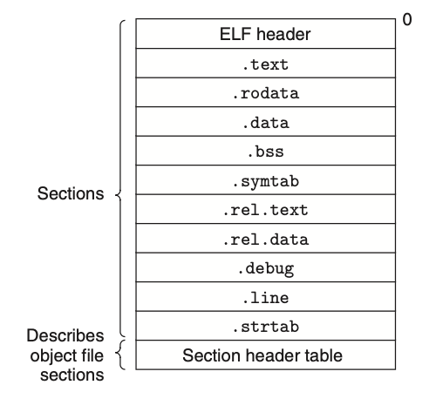
Relocatable ELF
各个段的含义

Slide 4
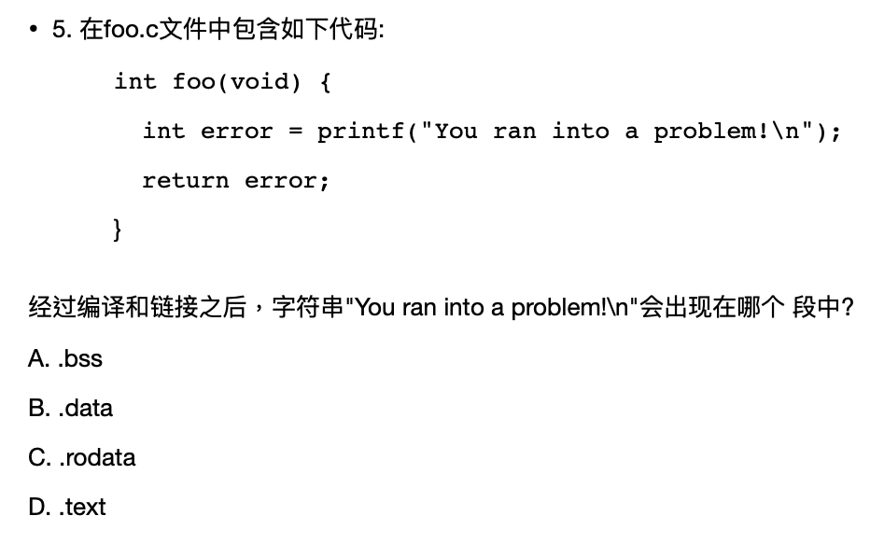
例
C

Slide 5
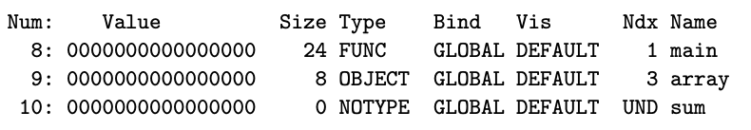
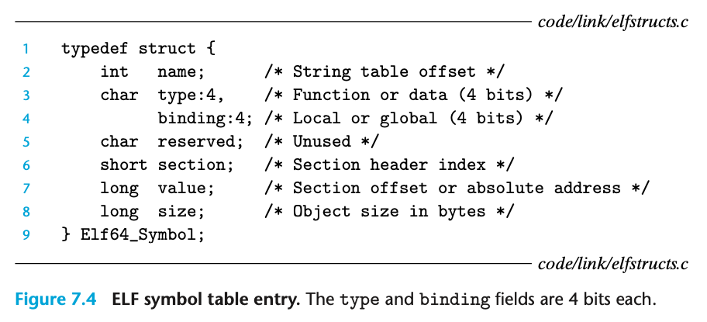
符号表 .symtab
Value
在 REL 里是 section 里的 offset
在 EXE 里是绝对地址
Bind (global, local, extern)
Ndx (ABS, UND, COMMON?)

Slide 6
符号解析
一些 C 中的关键词
extern
static
强弱符号
出现重复定义时
多个强符号 => 编译器报错
若有唯一强符号，则取全部解析为强符号
否则若没有强符号，则随机取一弱符号

Slide 7
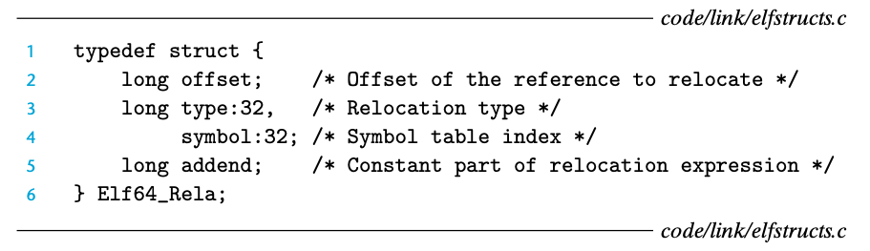
Relocation
使用重定位条目，将符号引用变为内存位置
寻址：指令使用的是相对位置还是绝对位置
R_X86_64_PC32: 相对PC地址
R_X86_64_32: 绝对地址
计算
19 年链接大题为例

Slide 8
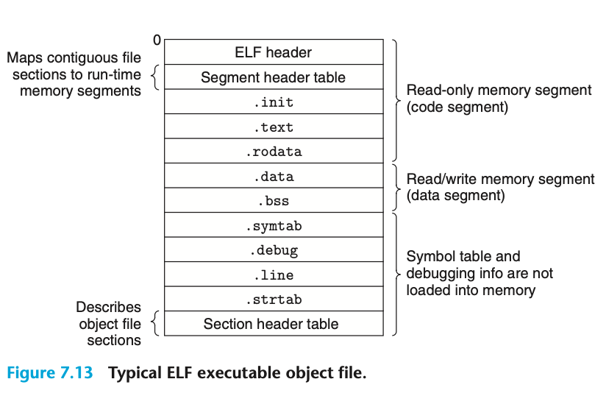
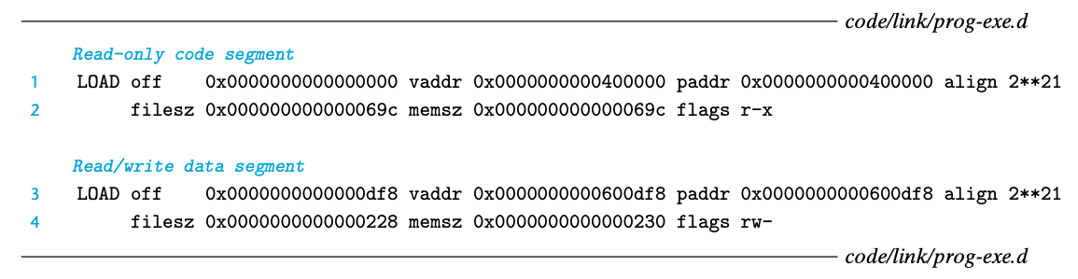
Executable ELF

Slide 9
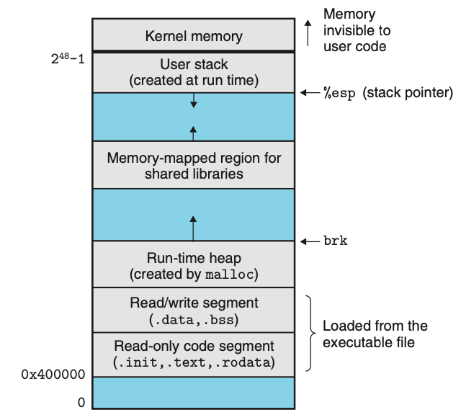
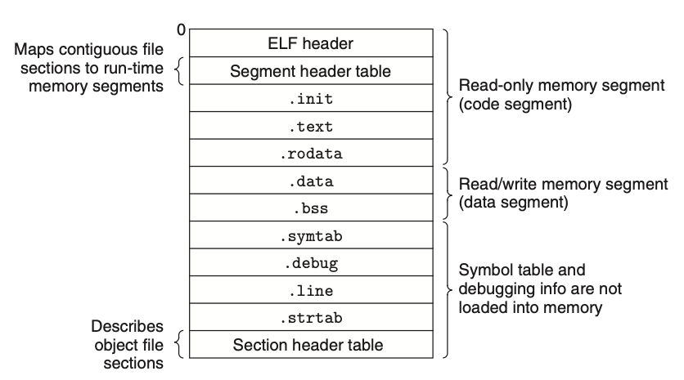
加载
将节复制到指定位置
跳到入口

Slide 10
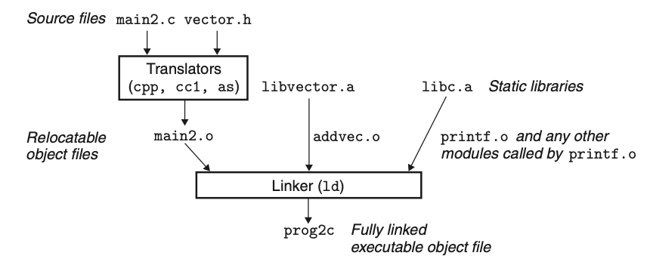
静态库
ar
ld 链接算法
顺序扫描
若为 object file
放入 E 中，记录其中未被定义的符号至 U 中
若为静态库
顺序扫描静态库中的 object file，寻找 U 中符号，若存在定义则将 object file 放入 E 中，更新 U 和 D
上一步有可能产生新的未定义符号
不断顺序扫描直到不动点
最后，若 U 非空则报错，若 U 为空则产生 executable obj file

Slide 11
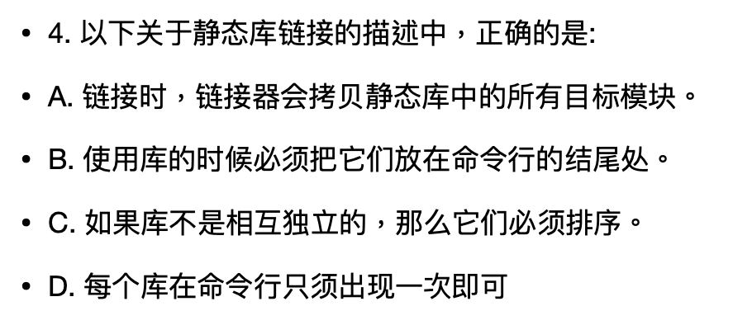
例

Slide 12
动态链接
静态链接的问题：浪费
动态链接：共享库
.interp 节
运行时触发动态链接器进行重定位
Position Independent Code

Slide 13
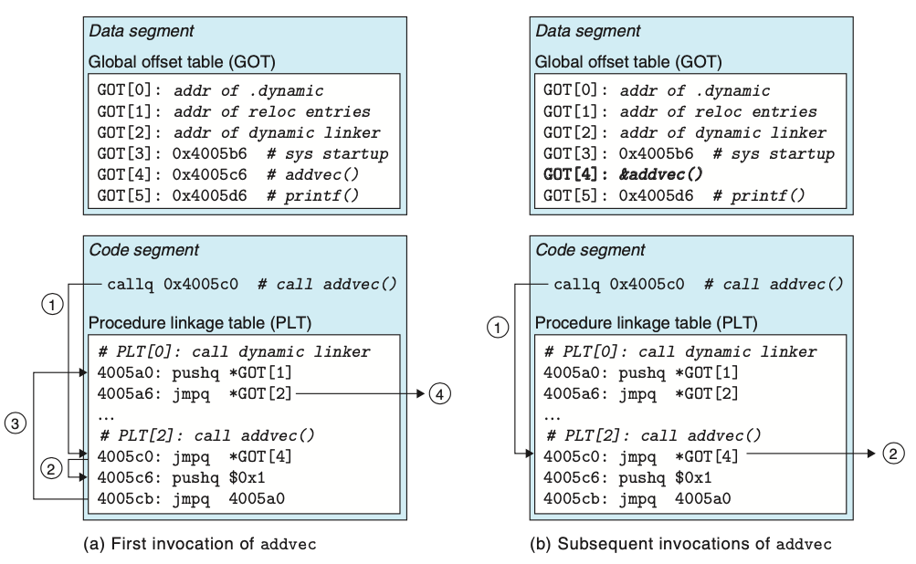
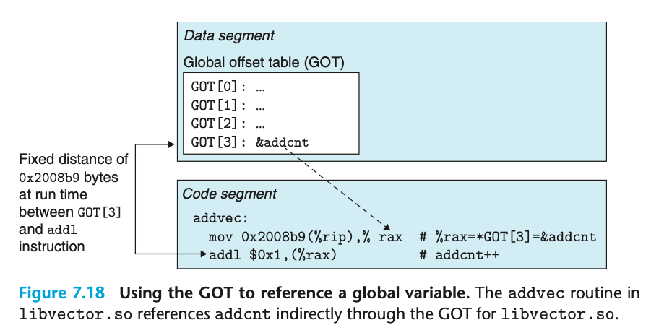
PIC
数据：Global Offset Table
函数：Procedure Linkable Table + GOT + dynamic linker

